Slide 1
Oddział Przedszkolny
dla 3 – latków
w
Szkole Podstawowej
w Jamnie

Slide 2
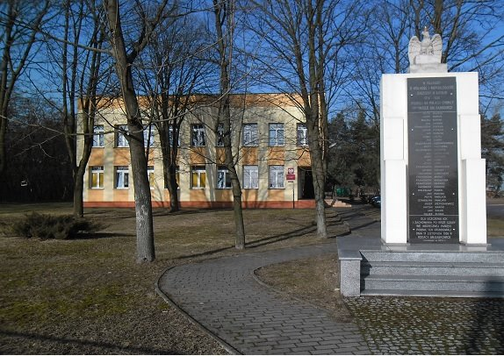
Chłopcy, dziewczęta dalej spieszcie się.
Dużo przygód czeka więc nie wahaj się.

Slide 3
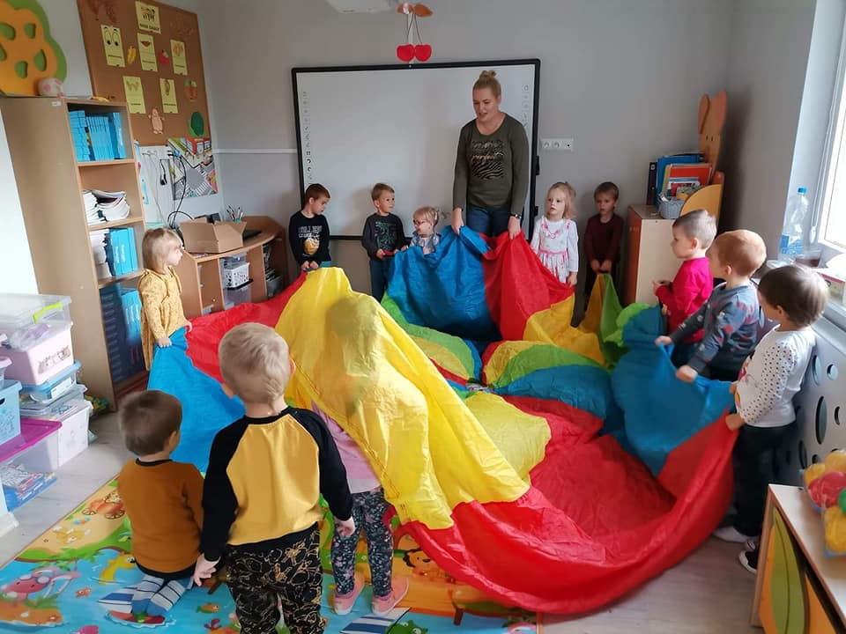
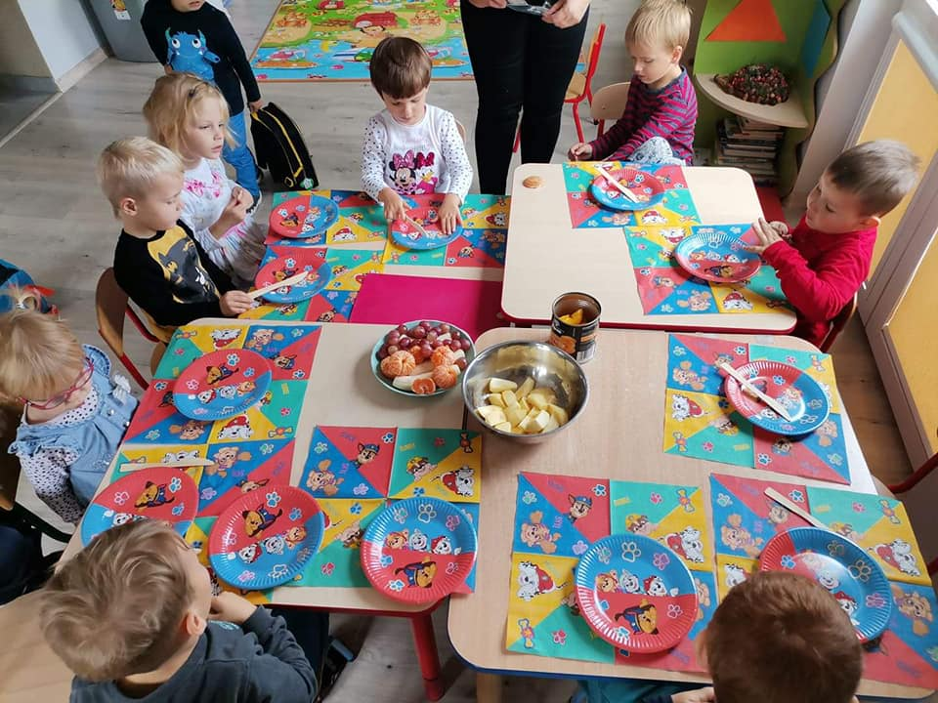
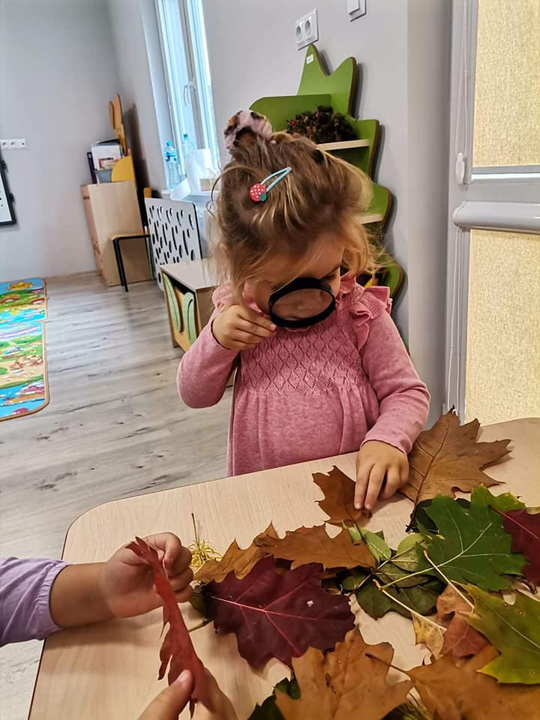
Bo w przedszkolu u nas miło spędzisz czas.
Razem bawić się będziemy i poznawać świat.

Slide 4
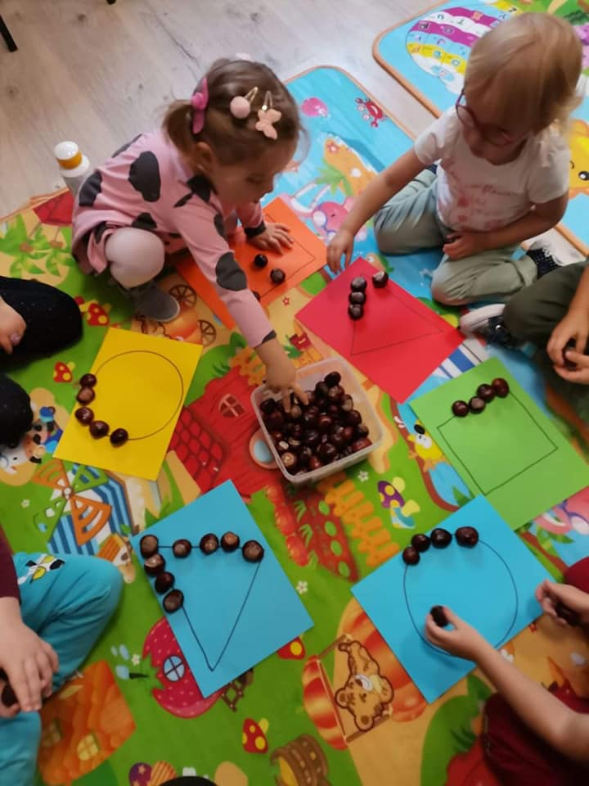
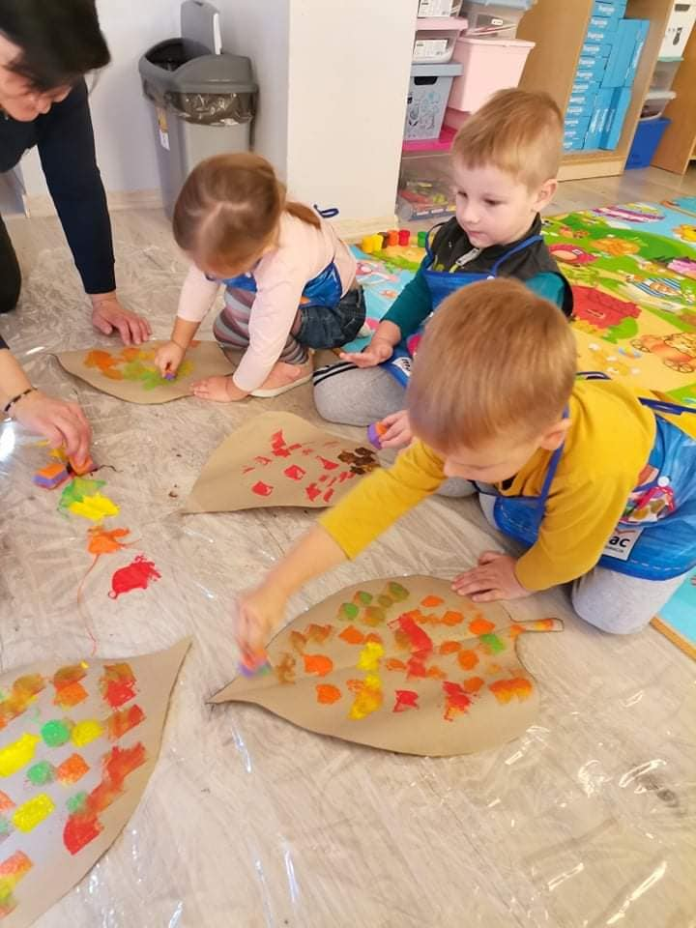
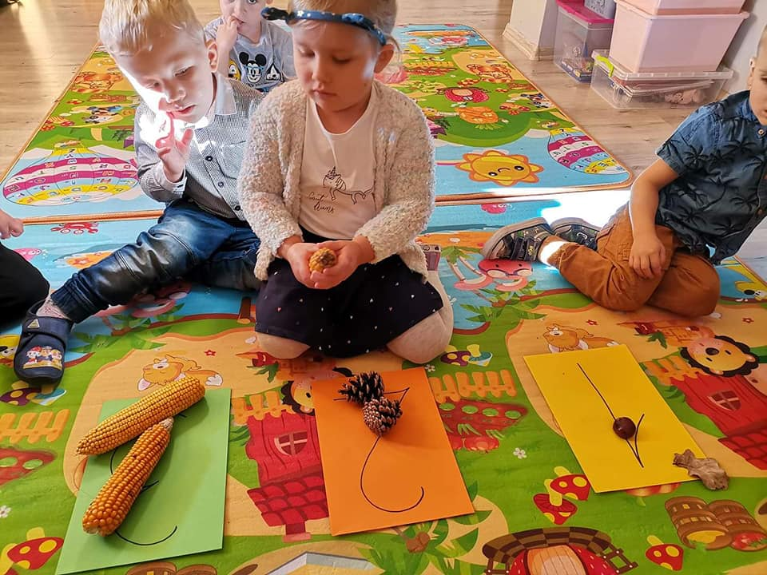
Kształty, kolory, literki, cyferki.
I zobaczysz jaki świat jest wielki.

Slide 5
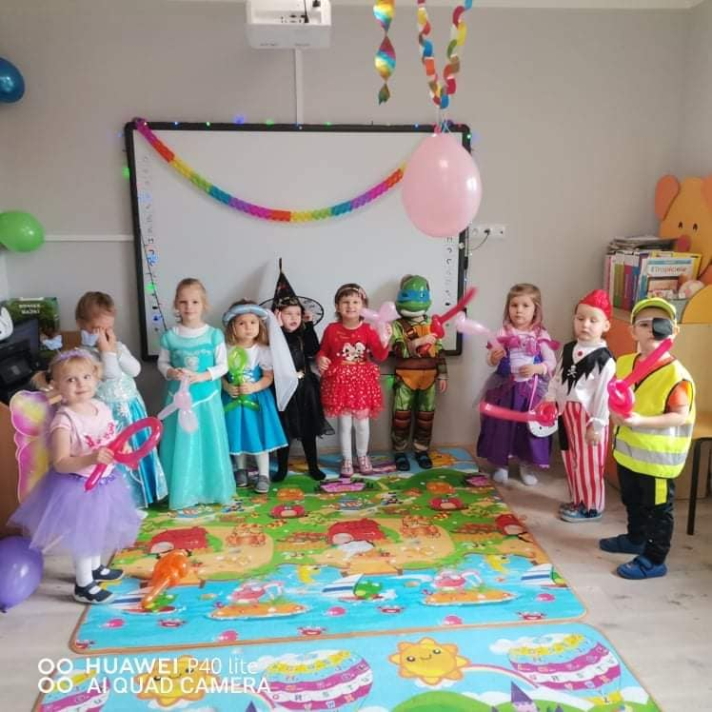
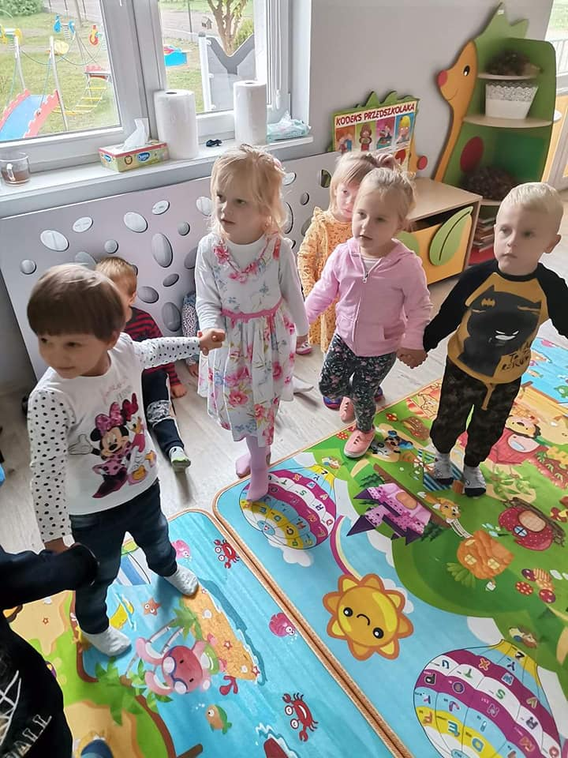
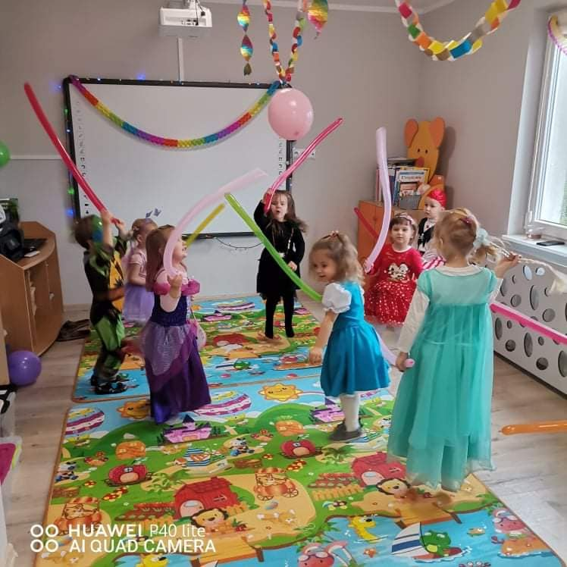
Razem zaśpiewamy, razem zatańczymy.

Slide 6
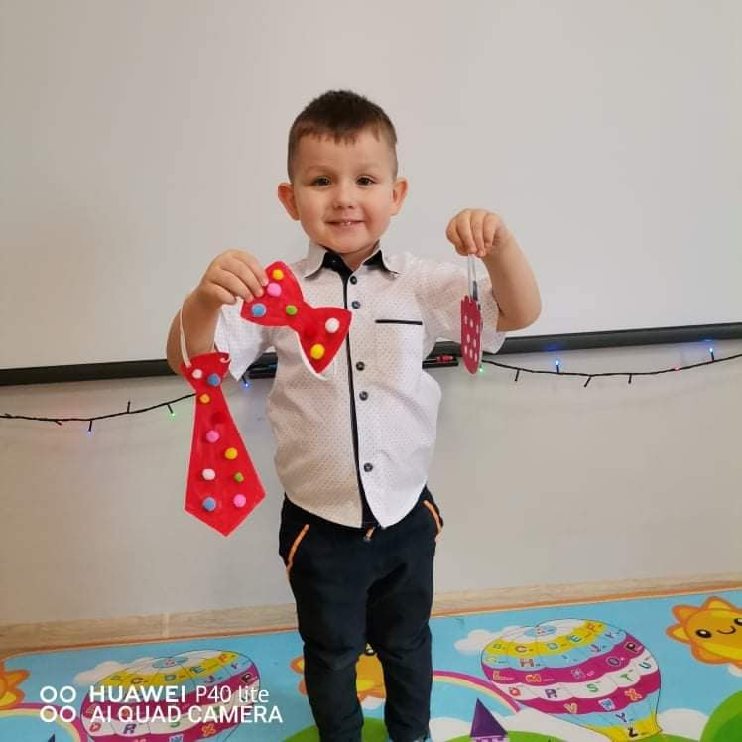
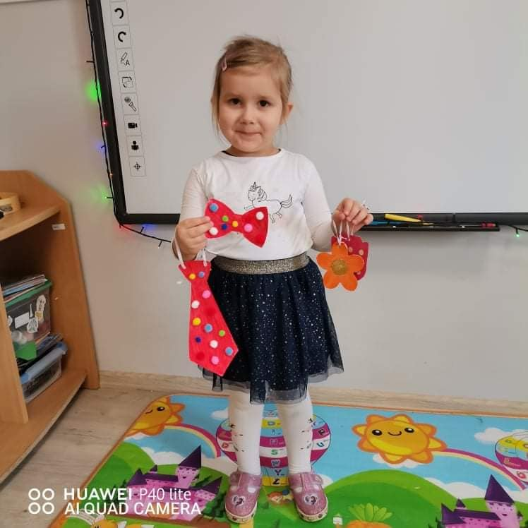
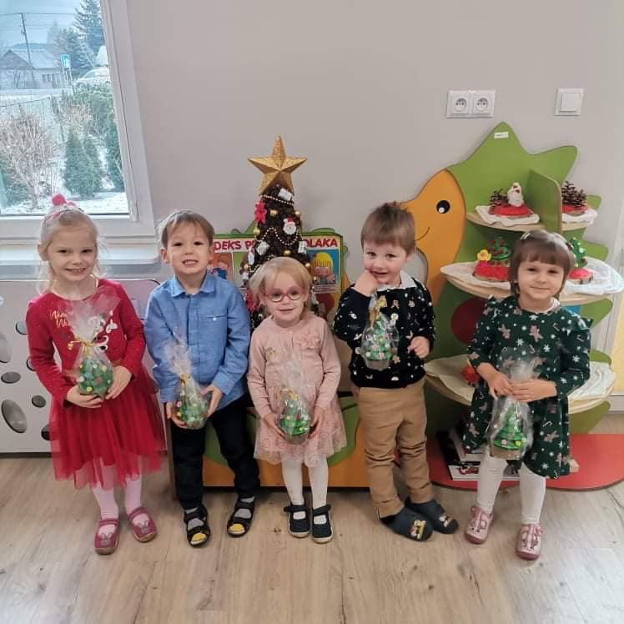
Ładne wierszyki przedstawimy
I rodzicom prezenty wręczymy.

Slide 7
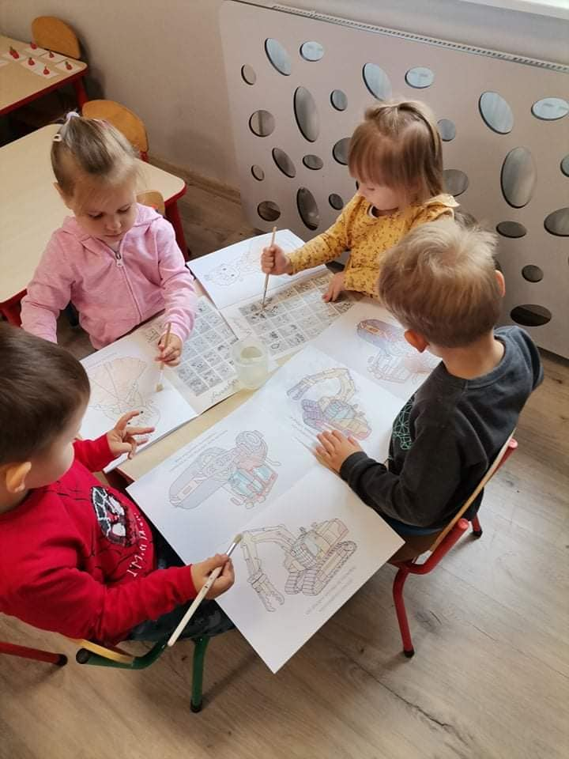
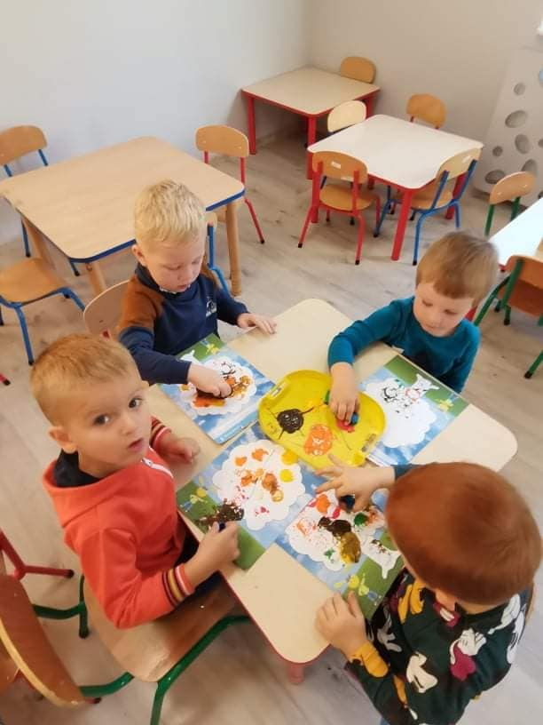
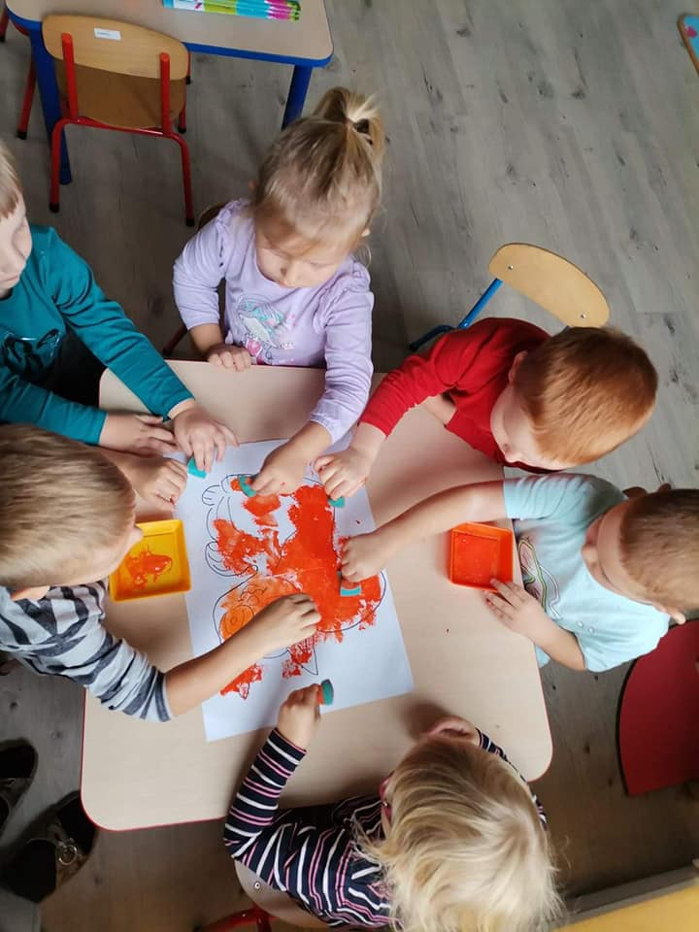
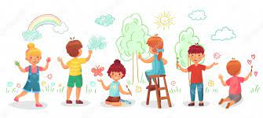
Rysować, malować uwielbiamy.
Przy tym rączki wyrabiamy.

Slide 8
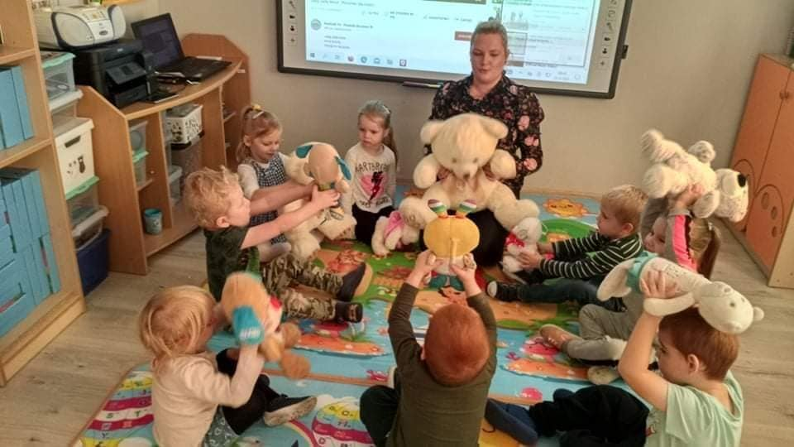
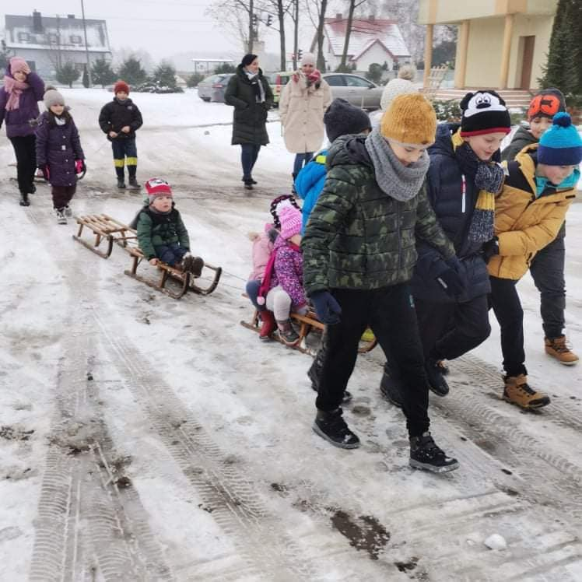
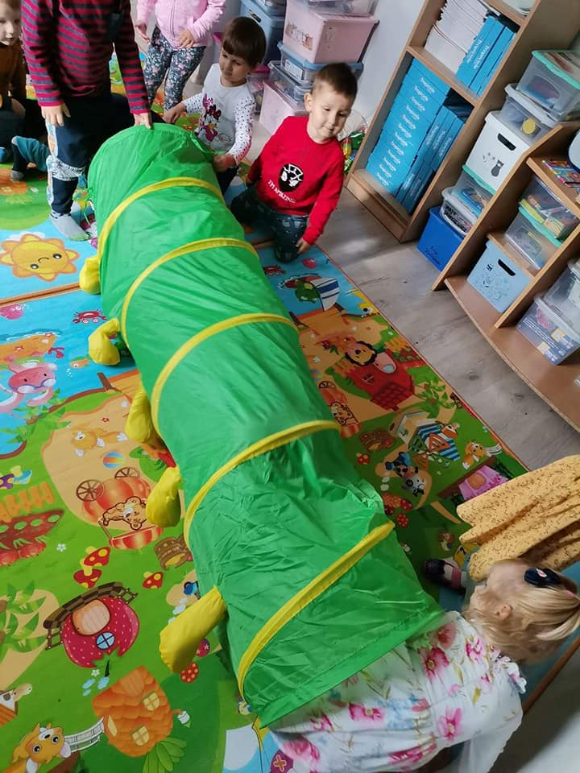
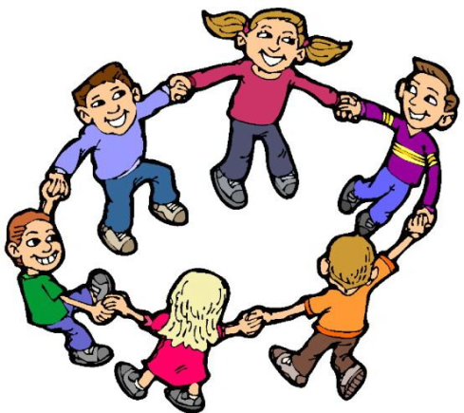
Ruszać się dużo też będziemy.
Biegać, skakać, ćwiczyć chcemy.

Slide 9
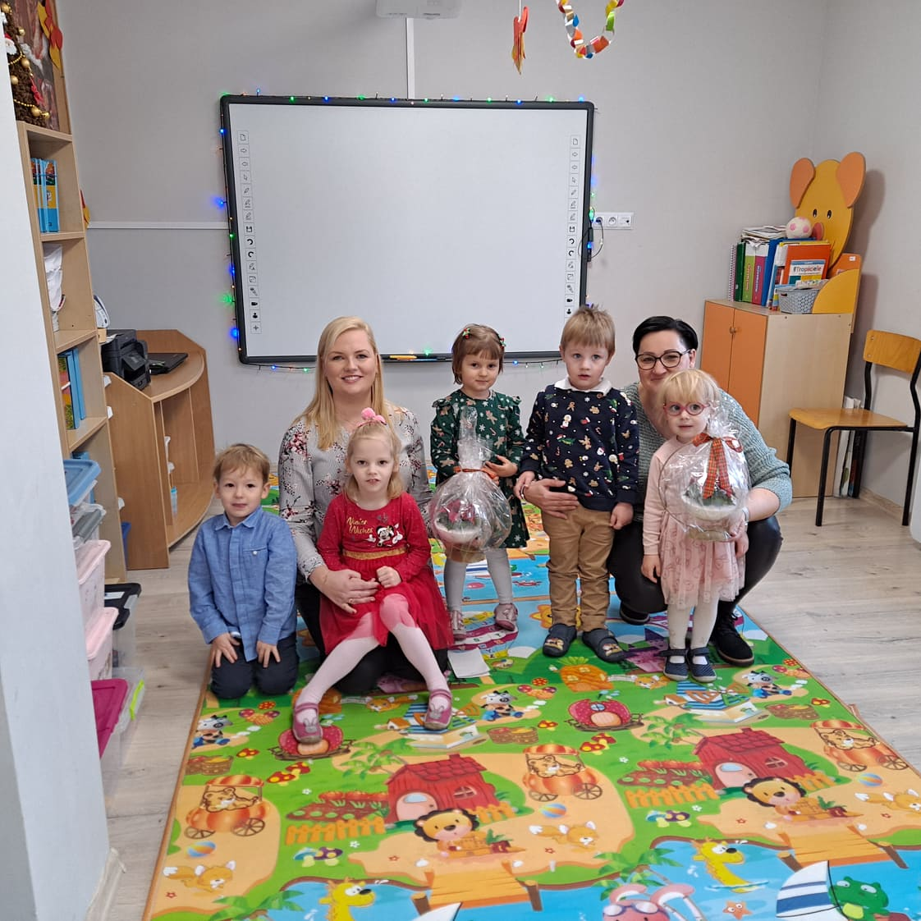
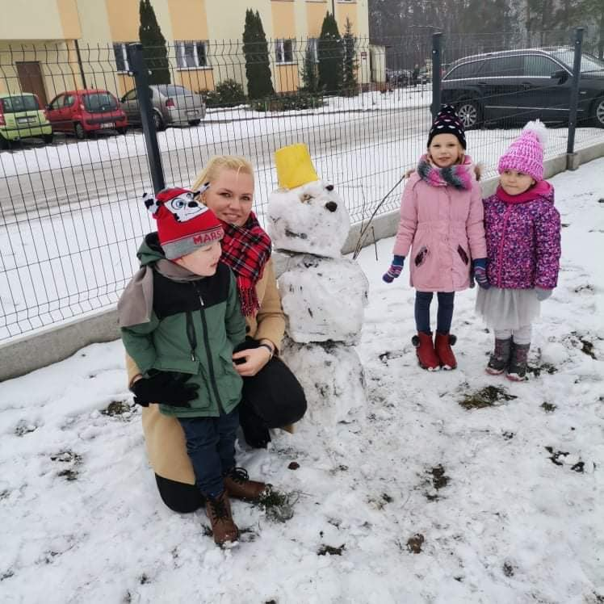
Panie zawsze Ci pomogą i pocieszą Cię,
Gdy Ci będzie smutno, gdy Ci będzie źle.

Slide 10
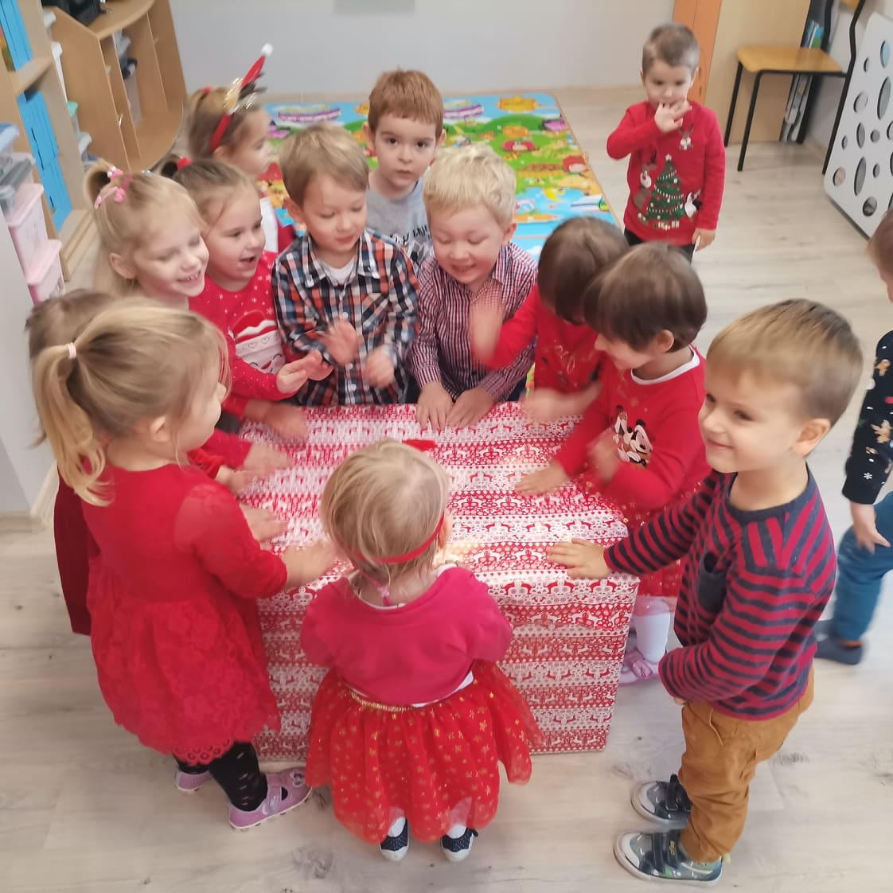
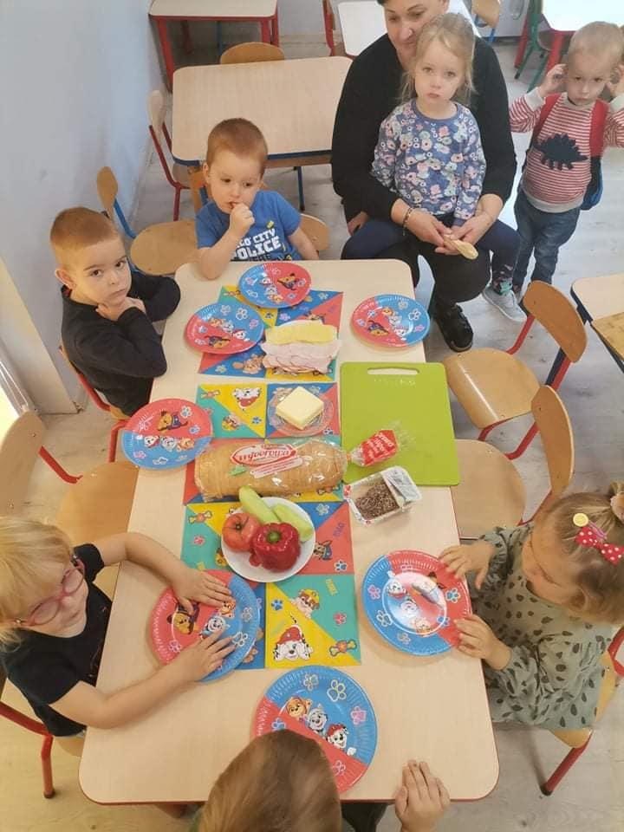
Poznasz tu kolegów wielu, zaprzyjaźnisz się.

Slide 11
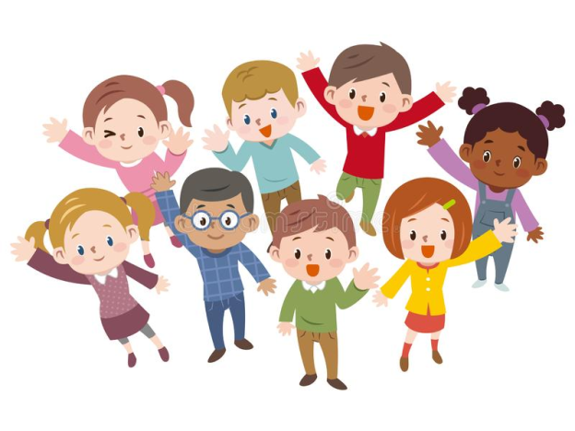
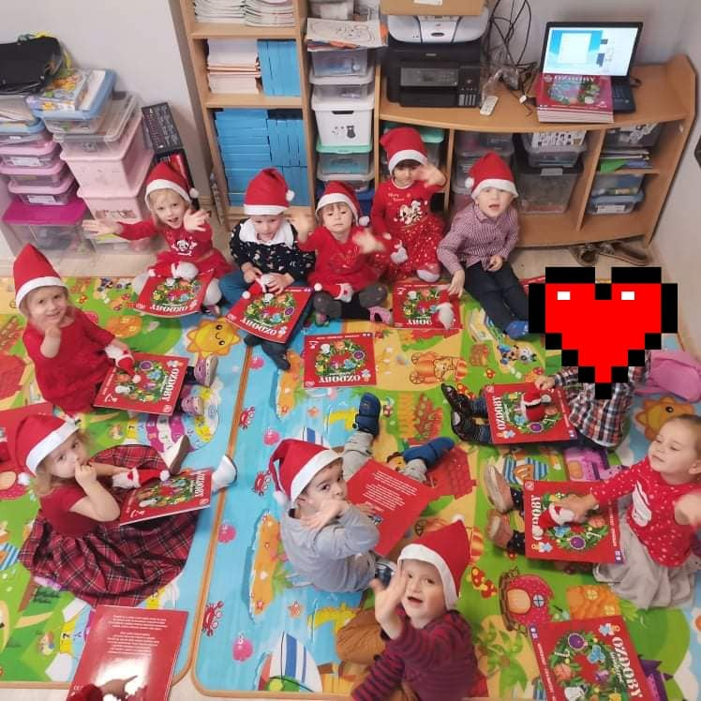
Więc nie czekaj dłużej.

Slide 12
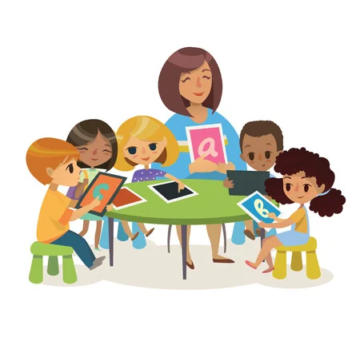
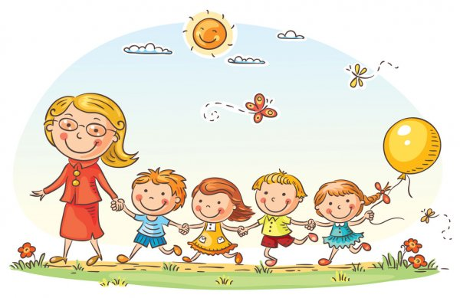
Zapraszamy Cię!

